Slide 1
סבתא וסבא של גל זוהר –שאלות ששאלתי מילדות ועד חברות – 1969-2019

Slide 2
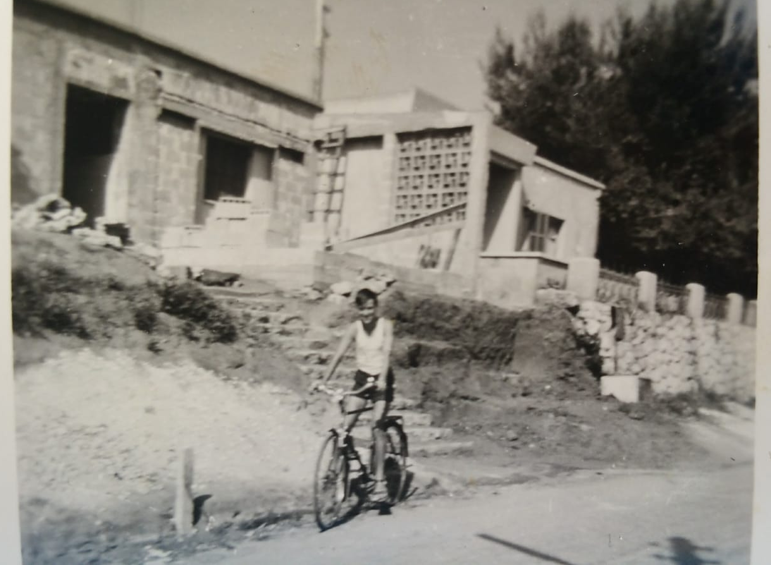
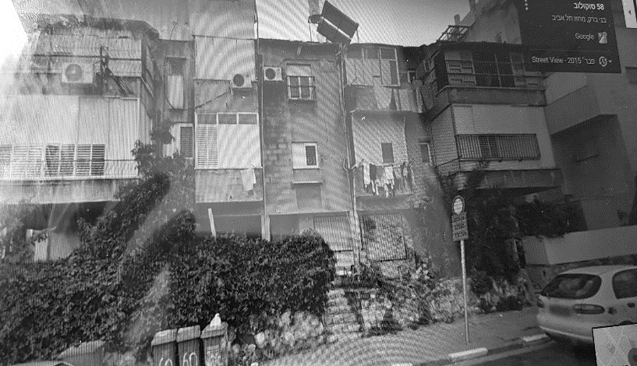
הבית של סבא וסבתא אז היום

Slide 3
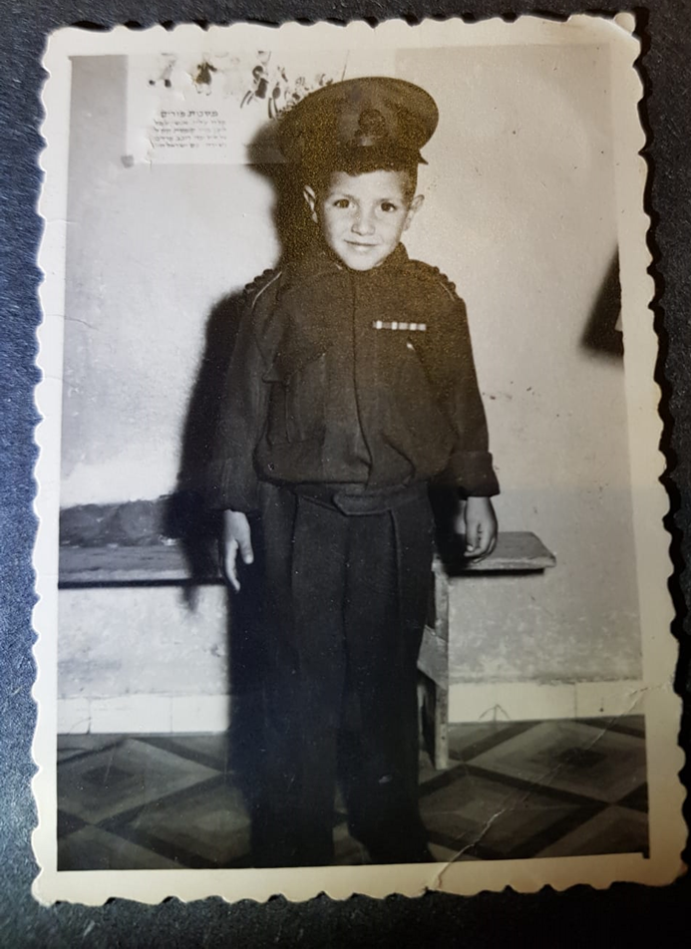
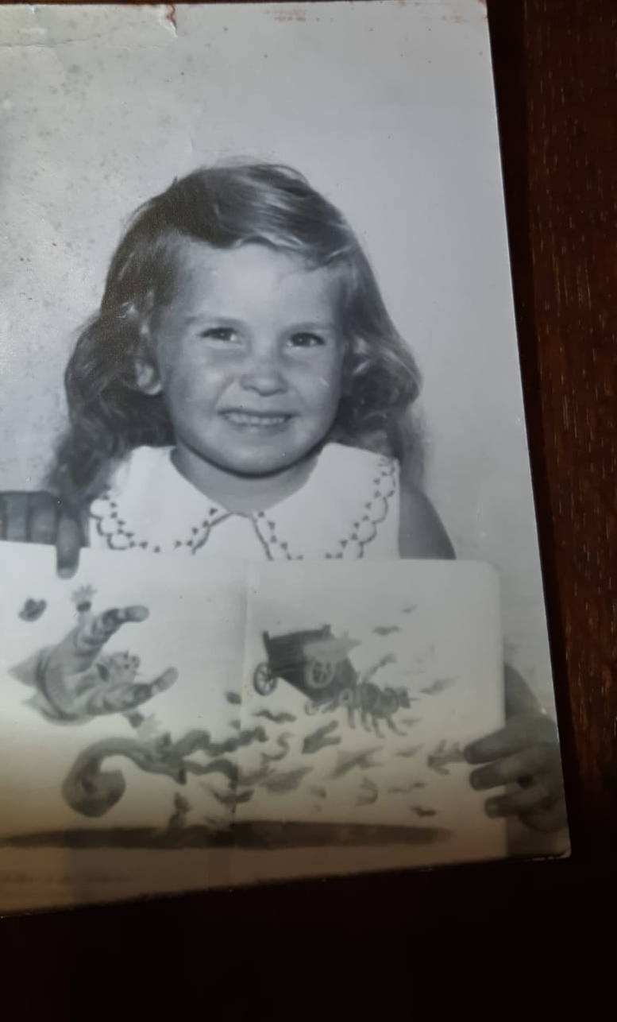
הילדות של Mummy’s Parents
גל ואנחנו החלטנו להכין העבודה על ילדותם של סבא וסבתא מצד אמא.
שניהם נולדו באותה שנה 1953 באותו איזור מגורים אבל למעשה נפגשו רק בתיכון.
סבתא היתה הקטנה מבין אחיה ואחותה ומשום כך גם המפונקת,
סבא לעומת זאת היה הבכור במשפחתו.

Slide 4
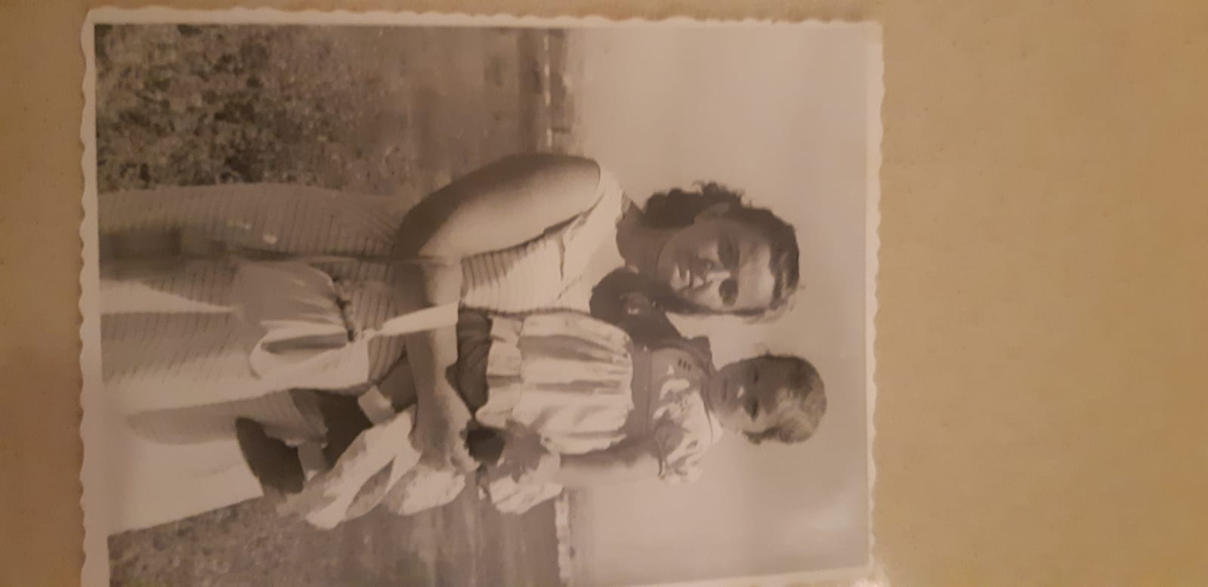
סבתא נולדה בגבעת שמואל
וגרה עדיין בבית בו נולדה
סבא לעומתה נולד בבני ברק
בשכונת פרדס כץ וחי שם עד שירותו הצבאי
גבעת שמואל היתה שכונה קטנה וצנועה
מוקפת שדות ופרדסים וסבתא מספרת
על ילדות שמחה ומאושרת.

Slide 5
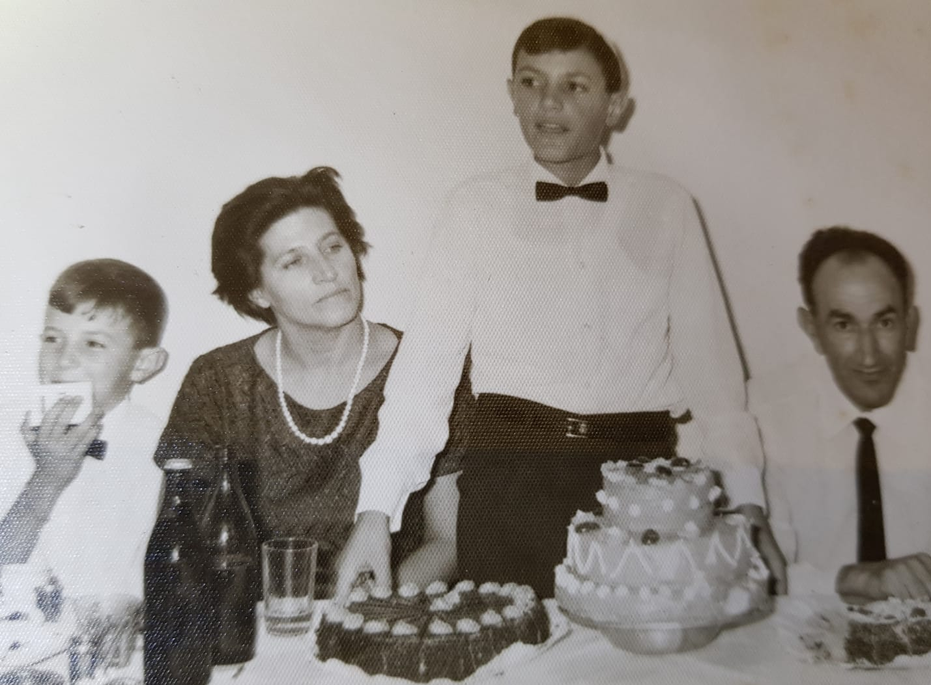
פרדס כץ הייתה שכונה בתוך בני ברק
עם רוב חילוני לעומת בני ברק העיר
שהייתה דתית וחרדית. בעצם המשפחה של
סבא כולה גרה בשכונה שנקראה "שכונת
בנגאזי" בשל מוצאם המשותף של תושביה.
(העיר בנגאזי/לוב – צפון אפריקה).
המשפחה של סבתא לעומת זאת כניצולי
שואה מפולין, הייתה כמעט ללא קרובים.

Slide 6
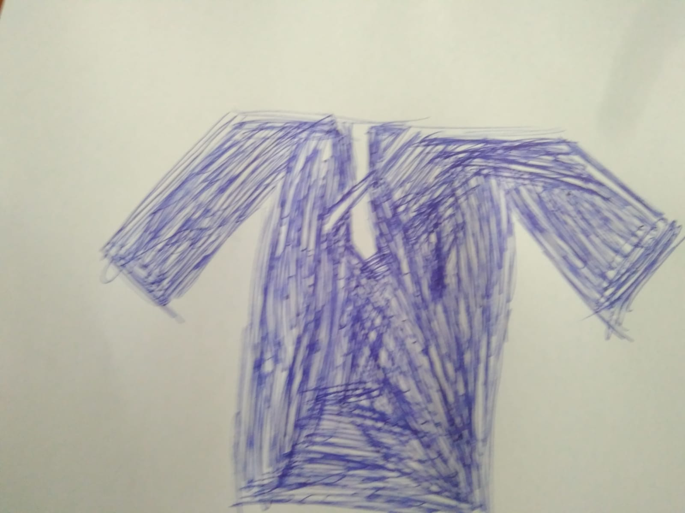
חלק משמעותי מילדותם של סבתא וסבא הייתה בתוך תנועות נוער
סבתא הייתה בתנועת השומר הצעיר (חולצה כחולה ושרוך לבן) וסבא
בתנועת הנוער העובד (חולצה כחולה ושרוך אדום)

Slide 7
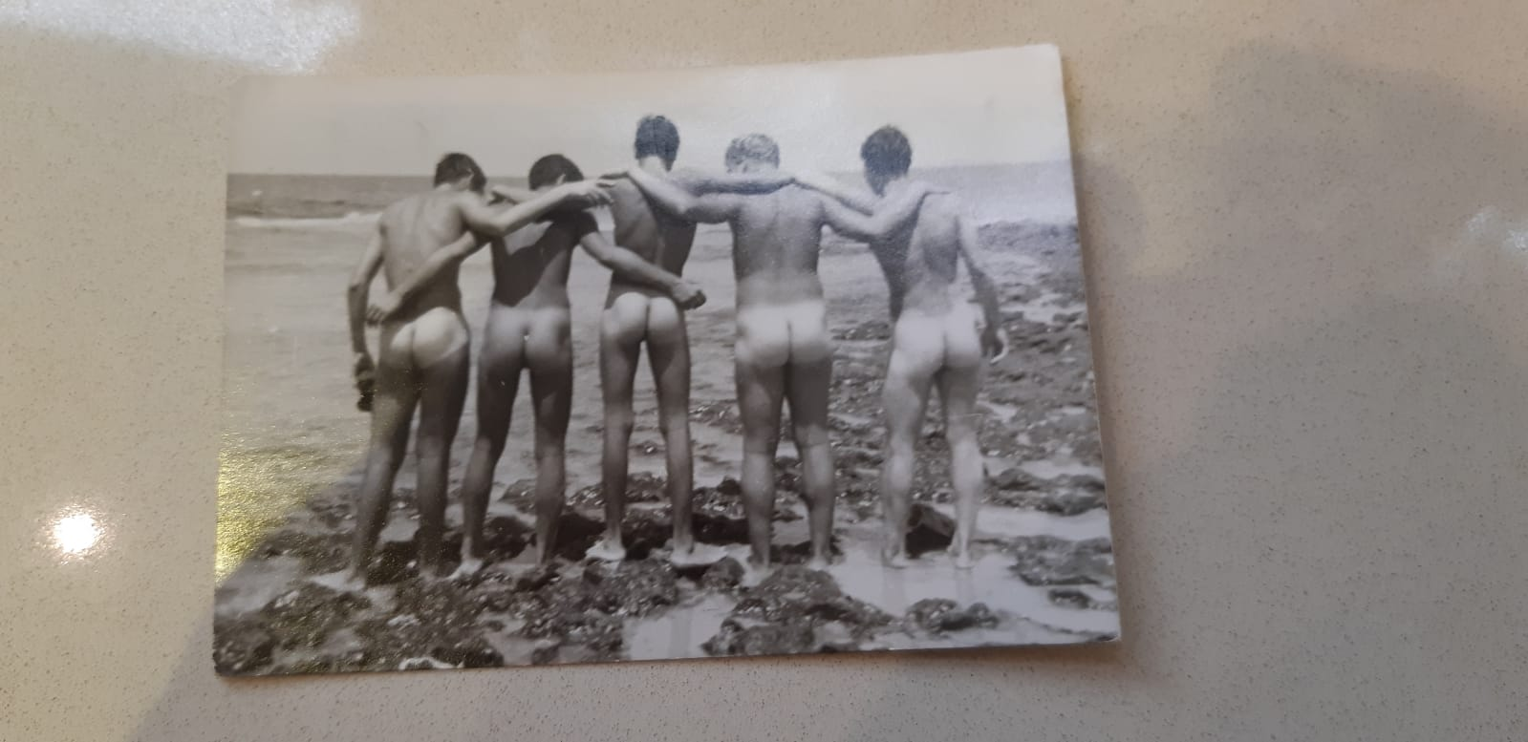
תנועות הנוער באותה תקופה היו משמעותיות ביותר בחייהם של סבתא וסבא, המדינה הייתה ב"חיתוליה" והפעילות טיפחה את אהבת הארץ – הרבה דרך סיורים וטיולים. והודגש ערך החברות והנאמנות.

Slide 8
שאלות של גל על ילדותם של סבתא וסבא.
1 איך תקשרתם עם חברים אחרי הלימודים?
2 איך הגעתם ממקום למקום?
3 שמות בתי הספר היסודיים שלכם?
?????

Slide 9
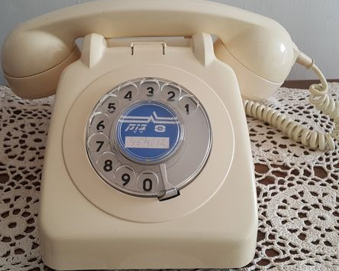
התשובות לשאלות.
1 הדרך היחידה לתקשר עם חברים היתה רק על ידי מפגש פנים אל פנים כי בעצם לא היו לנו אמצעים אחרים, טלפון היה נדיר ולהשיגו נדרשו לפחות 7 שנות המתנה, הטלפון היה קבוע למקומו וטלפונים ניידים בכלל עוד לא הומצאו. המפגשים היו תמיד במקומות קבועים בשכונה ובזמנים קבועים כך שתמיד כשהגענו לנקודות המפגש, מצאנו שם חברים.

Slide 10
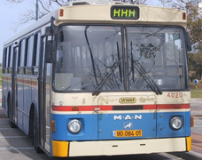
2. מכיוון שכמעט לאף אחד במשפחתנו לא היו רכבים פרטיים, הדרך היחידה להתנייד הייתה בעיקר ברגל ומעט בתחבורה ציבורית שגם היא לא הייתה מפותחת ביותר. מסעות רחוקים היו כרוכים בתכנון רב והיו נדירים. השכונה בעצם הייתה מרכז חיינו.

Slide 11
3. בית הספר של סבתא נקרא ביה"ס היסודי גבעת שמואל ושל סבא נקרא ביה"ס הממלכתי קוממיות.
הלימודים היו מכתה א' עד ח' ואחר כך עברו לתיכון כשהבחירה הייתה בין לימודים עיוניים לבין מקצועיים וזו נקבעה בעזרת מבחן שנקרא "סקר"

Slide 12
משחקי מחשב וטלפונים ניידים לא היו אפילו בסרטי מדע בדיוני ובהפסקות המשחקים היו: 3 מקלות, תופסת, 5 אבנים, "גוגואים" (גרעיני משמש בתוך גומה בחול), מחניים, ואפילו 1 2 3 דג מלוח.......

Slide 13
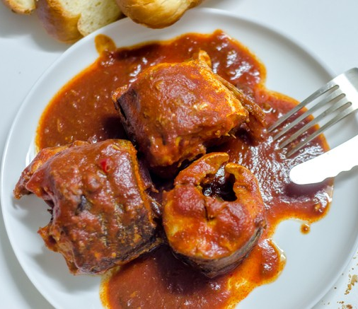
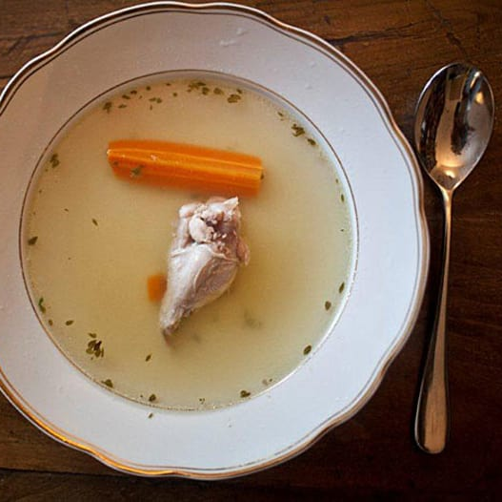
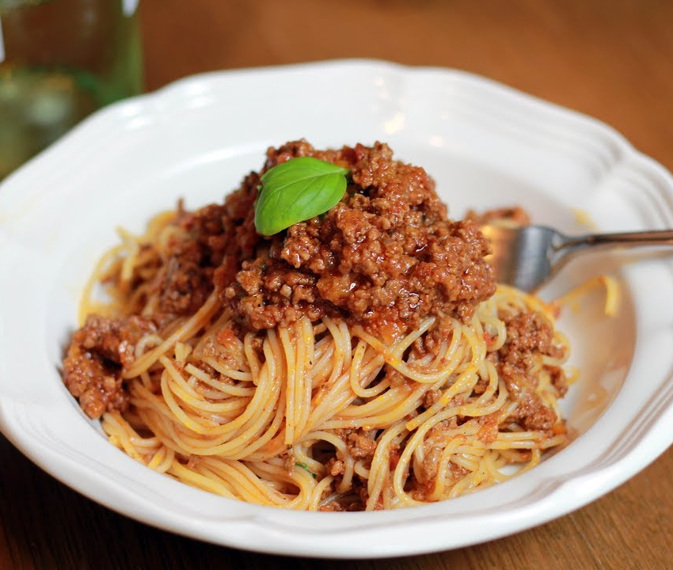
מאכלים ותחביבים מתקופת הילדות
חריימי
הוריהם של סבתא וסבא הגיעו ממקומות שונים והיה גם שוני רב במטבחים
אצל סבתא היה זה המטבח הפולני בכיכובם של מרק עוף ושניצלים
ומצד סבא שלטו המטבח האיטלקי והטריפוליטאי
מרק עוף
פסטה בולונז

Slide 14
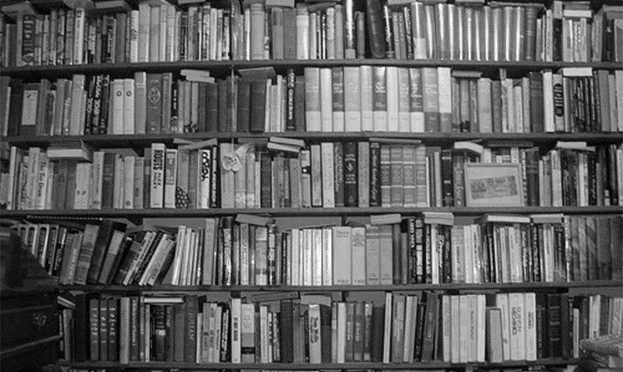
אם ניתן להגדיר קריאה כתחביב אז היה זה תחביב עיקרי של סבתא וסבא
היתה ספריה עירונית בה החלפנו ספרים לעתים אפילו אחת ליום

Slide 15
בית הספר התיכון.
סבתא וסבא הכירו במהלך לימודיהם בתיכון עירוני רמז בבני ברק היה זה התיכון הממלכתי היחיד באזור שריכז תלמידים מבני ברק פרדס כץ וגבעת שמואל, מכיוון שהם למדו במגמות שונות, סבתא במגמה ההומנית וסבא בביולוגית, בעצם לא היה קשר ביניהם. המפגש הראשון היה רק בכיתה י' במהלך שרות לאומי בקיבוץ משאבי שדה (21 נובמבר 1969 ).

Slide 16
סבתא וסבא שלי היום
סבתא וסבא יצאו השנה (2019) ל"דרך חדשה" אחרי קרוב ל45 שנות עבודה - המפגש של סבתא וסבא בתיכון יצר לנו תא משפחתי נפלא ואהוב
ולהם אנחנו מקדישים את המצגת באהבה
נורית + שלום
דודי+מאיה דנה+אביב
דניאל+אדם+ליאם+קאילה אור+גל+שיר+לי

Slide 17
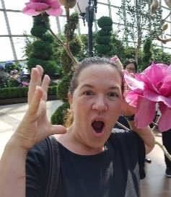
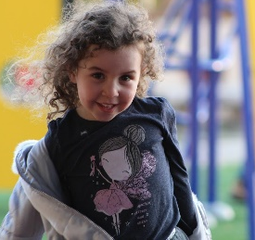

Slide 18
משוב – תרומת העבודה המשותפת
גל: היה לי כיף, נהניתי ללמוד דברים חדשים על סבתא וסבא שלי
היה לי גם טעים ונעים לקבל מנה של מקדונלד בהפסקה. למדתי על
ההבדלים בעידן של פעם לעומת היום.
סבתא: היה לי כיף להגיע לבית הספר היפה של גל ולשבת איתו שעתיים
רק גל סבא ואני – לצחוק, לדבר ולחשוב יחד.
סבא: היה איום ונורא ..... כי גל כמעט לא נתן לי לטעום מהנאגטס ....סתאאאאאם . ובכל זאת - היה תענוג ענק לבלות עם גל וכמובן עם סבתא
ולנבור קצת וביחד בעברנו

